Slide 1
2019年春季学期
毛泽东思想和中国特色社会主义理论体系概论
思政部 李曰强

Slide 2
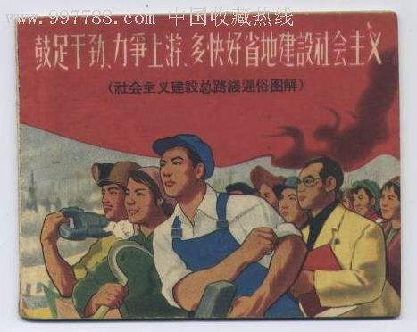
第四章 社会主义建设道路初步探索的理论成果

Slide 3
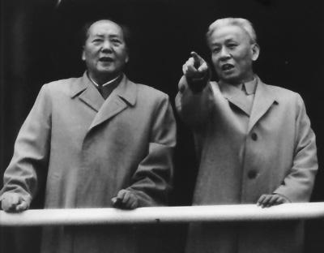
探索中国社会主义建设道路的历史背景
“苏联共产党是我们的最好的先生，我们必须向他们学习”，“要恭恭敬敬地学，老老实实地学。”
“苏联经济文化及其他各项重要的建设经验，将成为新中国建设的榜样。”
“因为我们没有经验，在经济建设方面，我们只得照抄苏联”
—毛泽东
建国初期为什么要照搬苏联模式？

Slide 4
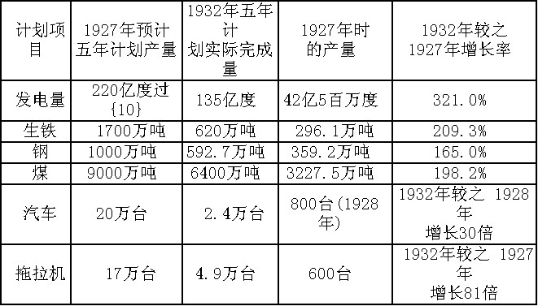
苏联工业化中的成就

Slide 5
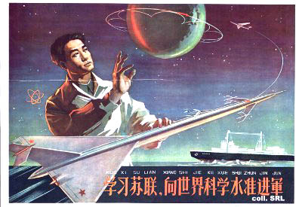
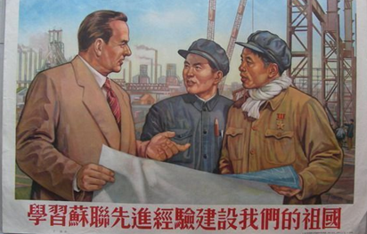
“苏联的今天就是我们的明天！
我国建国初期照抄苏联模式，在恢复国民经济、保证重点建设和保障人民生活等方面的确发挥了重要作用。“一五”期间，正是运用这种体制，初步奠定了工业化的基础。“一五计划”期间苏联提供156个工业项目的援助； 50年代苏联和东欧向中国派出12000多名专家；6000多名中国留学生赴苏联学习。

Slide 6
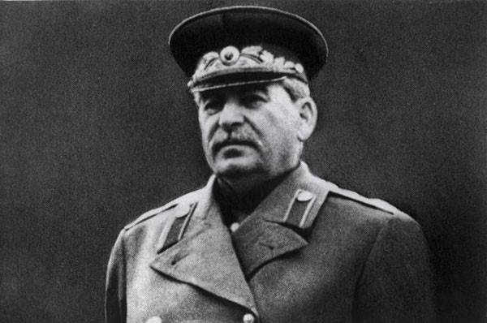
学习苏联不能代替对本国的建设道路的探索
1953年斯大林逝世后，苏联国内和党内相继出现了一些问题。而毛泽东在学习苏联经验的过程中也逐步觉察到了苏联模式的某些弊端，陆续发现苏联的一些经验并不完全适合我国的国情。开始产生了探寻中国自己道路的思想。

Slide 7
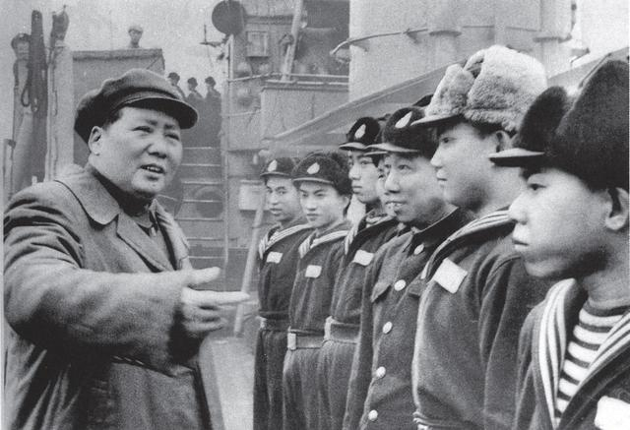
反思与探索
“因为我们没有经验，在经济建设方面，我们只得照抄苏联，这在当时是完全必要的，同时又是一个缺点，缺乏创造性，缺乏独立自主能力，这当然不是长久之计。”
——毛泽东
实践表明，照抄苏联经验不符合中国国情，需要积极探索适合中国特点的社会主义建设道路。

Slide 8
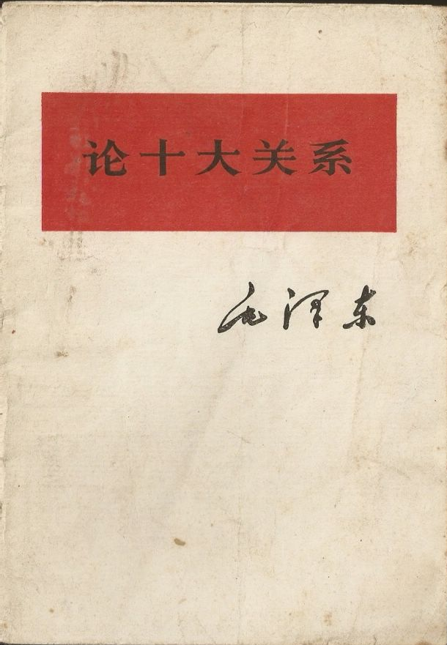
第一节 初步探索的重要理论成果
一、调动一切积极因素为社会主义事业服务的思想
1956年4月和5月，毛泽东先后在中央政治局扩大会议和最高国务会议上，作了《论十大关系》的报告 ，初步总结了我国社会主义建设的经验，明确提出要以苏为鉴，独立自主地探索适合中国情况的社会主义建设道路。

Slide 9
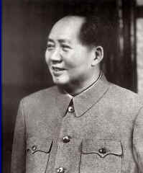
“特别值得注意的是，最近苏联方面暴露了他们在建设社会主义过程中的一些缺点和错误，他们走过的弯路，你还想走？过去我们就是鉴于他们的经验教训，少走了一些弯路，现在当然要引以为戒。”毛泽东《论十大关系》
《论十大关系》的基本方针：
“努力把党内党外、国内国外的一切积极的因素，直接的、间接的积极因素全部调动起来”，为社会主义建设服务。

Slide 10
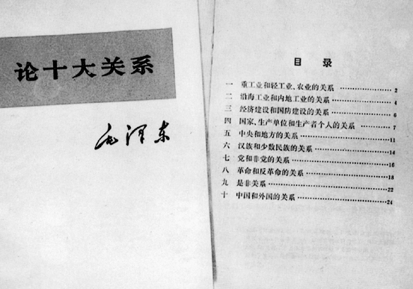
1.农、轻、重的关系
2.沿海工业与内地工业的关系
3.中央和地方的关系
4.经济建设与国防建设的关系
5.国家、生产单位与生产者的关系
6.汉族与少数民族的关系
7.党与非党的关系
8.革命与反革命的关系
9.是非关系
10.中国与外国的关系
《论十大关系》
内容涉及生产力和生产关系、经济基础和上层建筑各方面。

Slide 11

十大关系：
在重工业和轻工业、农业的关系问题上，要用多发展一些农业、轻工业的办法来发展重工业
在沿海工业和内地工业的关系问题上，要充分利用和发展沿海的工业基地，以便更有力量来发展和支持内地工业
在经济建设和国防建设的关系问题上，在强调加强国防建设的重要性时，提出把军政费用降到一个适当的比例，增加经济建设费用。只有把经济建设发展得更快了，国防建设才能够有更大的进步
前三条实际是在论述如何开辟一条和苏联有所不同的中国工业化道路问题。

Slide 12
第四、五条开始涉及经济体制改革。
在国家、生产单位和生产者个人的关系问题上，三者的利益必须兼顾，不能只顾一头，既要提倡艰苦奋斗，又要关心群众生活
在中央和地方的关系问题上，要在巩固中央统一领导的前提下，扩大地方的权力，让地方办更多的事情，发挥中央和地方两个积极性
在汉族与少数民族的关系问题上，要着重反对大汉族主义，也要反对地方民族主义，要诚心诚意地积极帮助少数民族发展经济建设和文化建设

Slide 13
在党和非党的关系问题上，共产党和民主党派要长期共存，互相监督
在革命和反革命的关系问题上，必须分清敌我，化消极因素为积极因素
在是非关系问题上，对犯错误的同志要实行“惩前毖后，治病救人”的方针，要允许人家犯错误，允许并帮助他们改正错误
在中国和外国的关系问题上，要学习一切民族、一切国家的长处，包括资本主义国家先进的科学技术和科学管理方法，要反对不加分析地一概排斥或一概照搬
后五条，论述的是政治生活和思想文化生活领域如何调动各种积极因素的问题。

Slide 14

积极因素与消极因素
在社会主义事业的发展中，一般来说，积极因素是处于主导的、统治地位的，占有压倒的优势，这是我们事业胜利的可靠保证。
创造条件，转化消极因素为积极因素
基本方针： 调动一切积极因素为社会主义事业服务

Slide 15
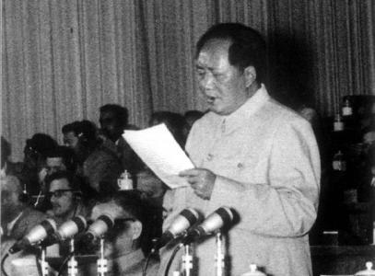
4 贯彻“方针”的基本要求
毛泽东认为，社会主义建设中的积极因素与消极因素是一对矛盾，这一矛盾呈现出既统一又斗争的关系。充分调动一切积极因素，尽可能地克服消极因素，是社会主义事业前进的现实需要。
调动一切积极因素为社会主义事业服务，必须 -
1）坚持中国共产党的领导
2）发展社会主义民主政治
3）正确认识社会主义发展阶段
4）正确认识社会主义发展规律

Slide 16
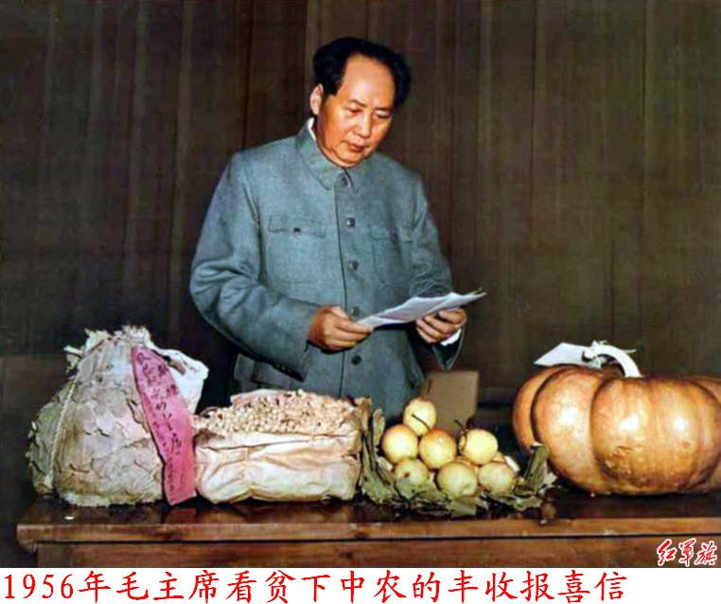
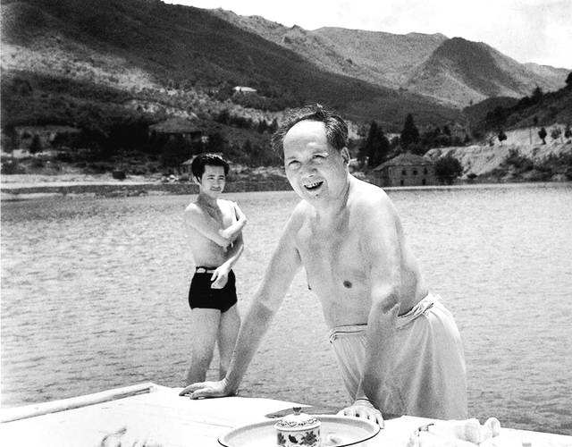
坚持中国共产党的领导
中国共产党是全中国人民的领导核心，没有这样一个核心，社会主义事业就不能胜利。
工、农、商、学、兵、政、党这七个方面，党是领导一切的。党要领导工业、农业、商业、文化教育、军队和政府。

Slide 17
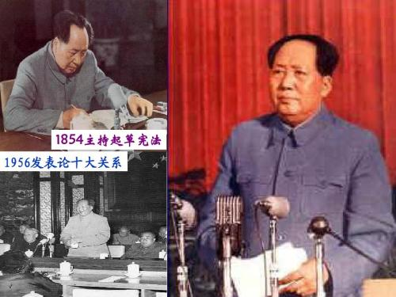
发展社会主义民主政治
我们的目标，是要造成一个又有集中又有民主，又有纪律又有自由，又有统一意志、又有个人心情舒畅、生动活泼，那样一种政治局面，以利于社会主义革命和社会主义建设。

Slide 18
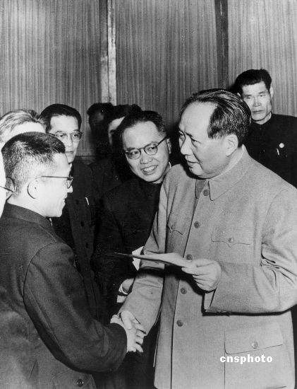
正确认识社会主义发展阶段
社会主义又可分为两个阶段，第一个阶段是不发达的社会主义，第二个阶段是比较发达的社会主义。后一个阶段可能比前一个阶段需要更长的时间。

Slide 19
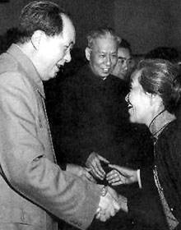
正确认识社会主义发展规律
在我们这样的国家，社会主义建设具有艰难性、复杂性和长期性，完成社会主义建设是一个艰巨任务，建成社会主义不要讲得过早了。建设强大的社会主义经济，50年不行，会要100年，或者更多的时间。

Slide 20
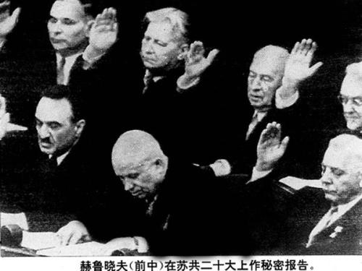
二、正确认识和处理社会主义社会矛盾的思想
背景：国际国内出现的一些复杂情况
苏共二十大 波匈事件
国内：全党和全国工作重心由革命转向建设。如何认识和处理社会主义社会矛盾的问题。社会主义社会是否还存在着矛盾？存在什么性质的矛盾？如何认识和解决这些矛盾？

Slide 21
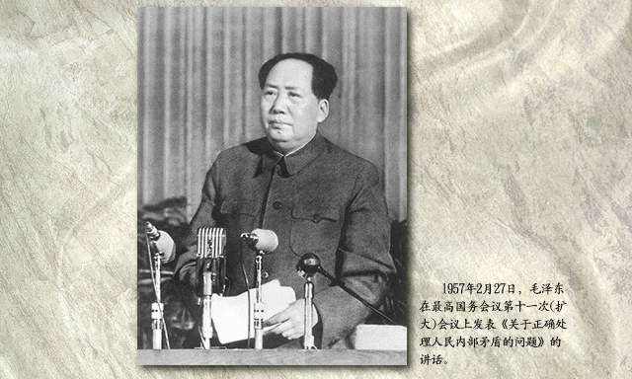
毛泽东在1957年2月所做的《关于正确处理人民内部矛盾的问题》的报告，系统论述了社会主义社会矛盾的理论。
1 关于社会主义社会基本矛盾
2 关于我国社会的主要矛盾和根本任务
3 关于社会主义社会矛盾的学说
4 正确处理两类不同性质社会矛盾的基本方法
5 正确处理人民内部矛盾的方针
6 区分两类不同性质矛盾和正确处理人民内部矛盾的目的和意义
矛盾不断出现，又不断解决，就是事物发展的辩证规律

Slide 22
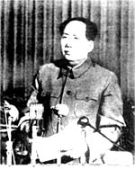
1、关于社会主义社会基本矛盾
分析了社会主义社会基本矛盾的性质、特点和解决途径，揭示了社会主义社会发展的一般规律。
同以往的社会基本矛盾 -
“具有根本不同的性质和情况”
性质：非对抗性的矛盾。
特点：“又相适应又相矛盾”
解决途径：“它可以经过社会主义自身，不断地得到解决”
在社会主义社会中，基本的矛盾仍然是生产关系和生产力的矛盾，上层建筑之间的矛盾和经济基础。

Slide 23
2 关于我国社会的主要矛盾和根本任务
我们国内的主要矛盾，已经是人民对于建立先进的工业国的要求同落后的农业国的现实之间的矛盾，已经是人们对于经济文化迅速发展的需要同当前经济文化不能满足人民需要的状况之间的矛盾。
据此，党中央提出要把党和国家的工作重点转到技术革命和社会主义建设上来，要求各级党委要抓住社会主义建设工作，全党要学科学、学技术、学新本领。

Slide 24
3 关于社会主义社会矛盾的学说
在我们面前有两类社会矛盾，这就是敌我矛盾和人民内部矛盾，这是两类型完全不同的矛盾。
敌我矛盾……，是对抗性的矛盾。
人民内部矛盾……，是非对抗性矛盾。在一定条件下，两类不同性质的矛盾可以相互转化。
关于社会主义社会存在两类不同性质矛盾的理论

Slide 25
4 正确处理两类不同性质社会矛盾的基本方法
敌我矛盾：分清敌我
人民内部矛盾：分清是非
我们历来就主张，在人民民主专政下面，解决敌我之间的和人民内部的这两类不同性质的矛盾采用专政和民主这样两种不同的方法。
专政：运用人民民主专政的国家机器，……剥夺他们的政治权利，强迫他们从事劳动，并在劳动中尽量使他们改造成为新人。
民主：讨论的方法、批评的方法、说服教育的方法。

Slide 26
5 正确处理人民内部矛盾的方针
用民主的方法解决人民内部矛盾，这是一个总方针
针对人民内部矛盾在具体实践中的不同情况，提出了一系列具体方针、原则：
政治思想领域：“团结-批评-团结”，说服教育、讨论
物质利益、分配方面：“统筹兼顾、适当安排”，兼顾国家、集体、个人
人民群众和政府机关：民主集中制，政府克服官僚主义，群众加强思想教育
科学文化领域：“百花齐放、百家争鸣”，自由讨论、科学、艺术实践
共产党与民主党派：“长期共存，相互监督”
民族之间：民族平等，团结互助，反对大汉族主义、地方民族主义

Slide 27
6 区分两类不同性质矛盾和正确处理人民内部矛盾的目的和意义
我们提出划分敌我和人民内部两类矛盾的界限，提出正确处理人民内部矛盾的问题，以便团结全国各族人民进行一场新的战争—向自然界开战，发展我们的经济，发展我们的文化。
巩固我们的新制度，建设我们的新国家。

Slide 28
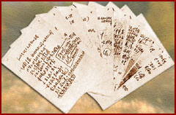
毛主席关于社会主义社会矛盾的学说，科学揭示了社会主义社会发展的动力，以独创的内容丰富了马克思主义的理论宝库，为正确处理社会主义社会各种矛盾、创造良好的社会环境和政治环境，提供了基本的理论依据，也为后来的社会主义改革奠定了理论基础。
毛泽东《关于正确处理人民内部矛盾的问题》讲话的手稿
一、两类不同性质的矛盾 二、肃 反 问 题 三、农业合作化问题 四、工商业者问题 五、知识分子问题 六、少数民族问题 七、统筹兼顾、适当安排 八、关于百花齐放、百家争鸣、长期共存、互相监督
九、关于少数人闹事问题 十、坏事能否变成好事? 十一、关 于 节 约 十二、中国工业化的道路

Slide 29
三、走中国工业化道路的思想
中国共产党早在新民主主义革命时期就开始重视国家的工业化，提出保护民族工商业的政策。
建国初，我国学习和借鉴了苏联工业化建设的经验。也由于受苏联工业化模式的影响，我国一度过多强调重工业和基础设施的建设，影响了农业和轻工业的发展，造成了一定程度的比例失调，这就促使毛泽东和党的其他领导人思考如何走中国工业化道路的问题。

Slide 30
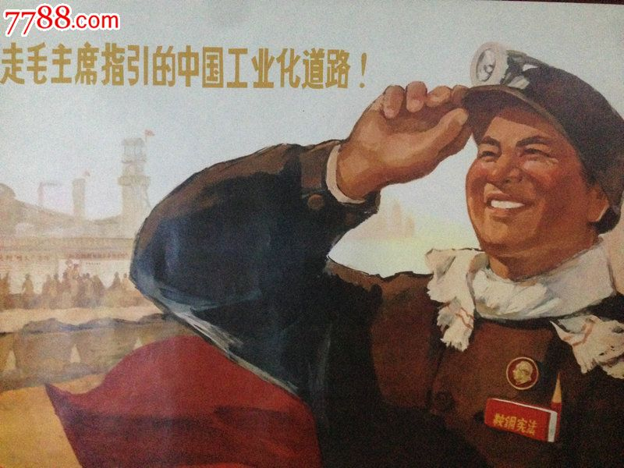
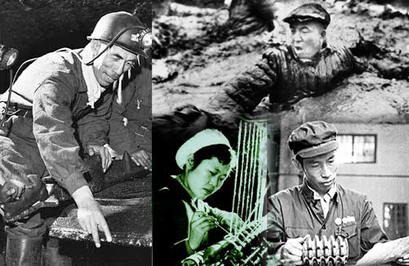
毛泽东在《论十大关系》中论述的第一大关系，便是重工业、轻工业和农业的关系。在《关于正确处理人民内部矛盾的问题》中，毛泽东明确提出了中国工业化道路的问题，主要是指重工业、轻工业和农业的发展关系问题，要走一条有别于苏联的中国工业化道路。

Slide 31
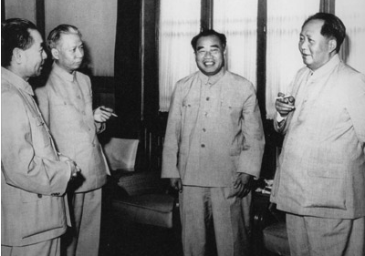
毛泽东先后提出以工业为主导，把重工业作为我国经济建设的重点，以逐步建立独立的比较完整的基础工业体系和国防工业体系。提出了以农业为基础，以工业为主导，以农轻重为序发展国民经济的总方针，以及一整套“两条腿走路”的工业化发展思想，即重工业和轻工业同时并举，中央和地方工业同时并举，沿海工业和内地工业同时并举，等等

Slide 32
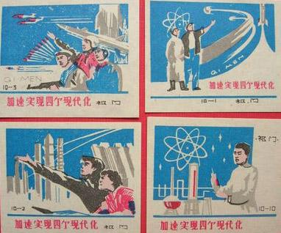
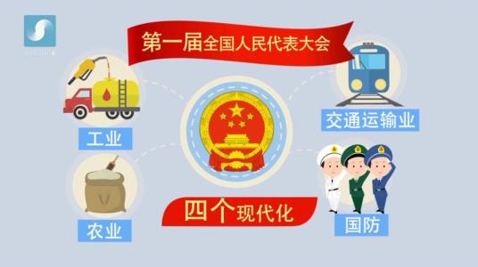
明确战略目标和战略步骤
战略目标：
要把中国建设成为一个具有现代农业、现代工业、现代国防和现代科学技术的强国。
“两步走”发展战略
第一步：建成一个独立的比较完整的工业体系和国民经济体系。
第二步，全面实现工业、农业、国防和科学技术现代化，使中国走在世界前列。

Slide 33
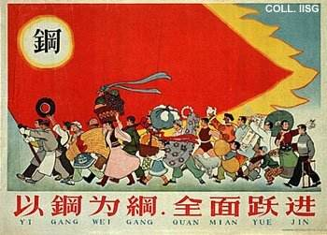

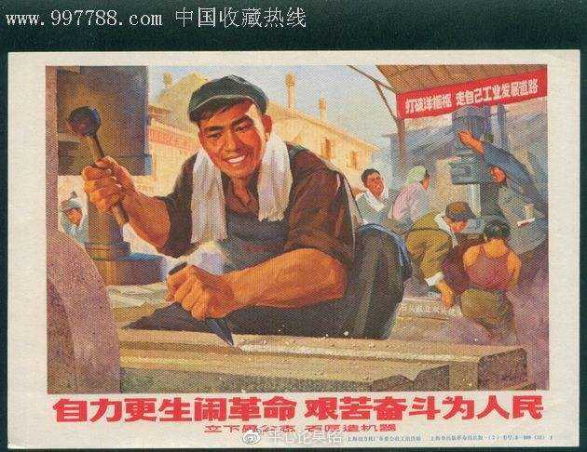
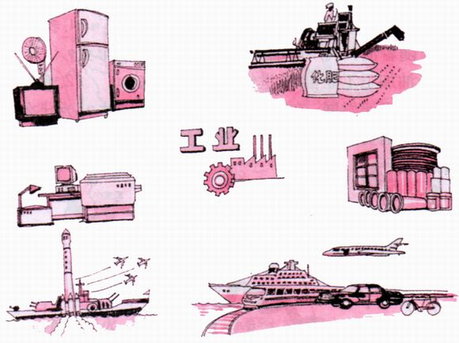
采取正确的经济建设方针

Slide 34
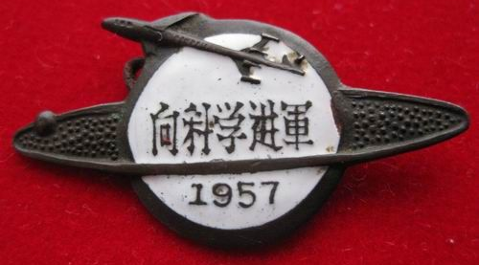
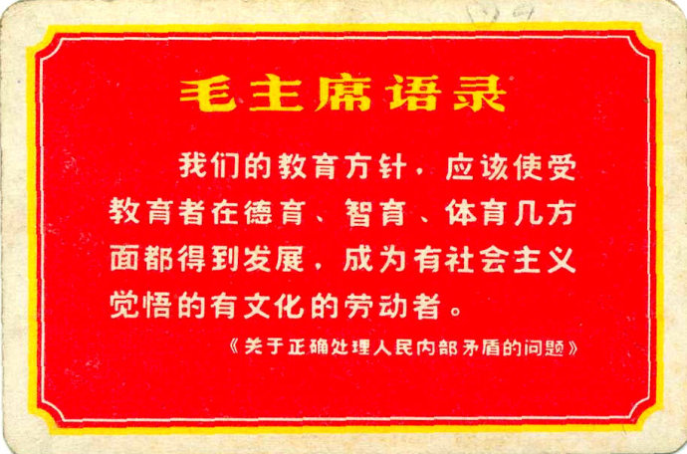
发展科学技术和文化教育
在科学技术方面，党中央提出了“向科学进军”的口号，强调实现四个现代化关键在于科学技术现代化，要实行重点发展、迎头赶上的科技发展战略，努力赶超世界先进水平。

Slide 35
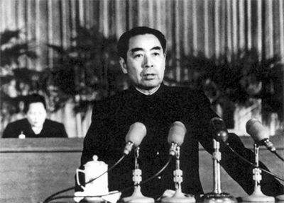
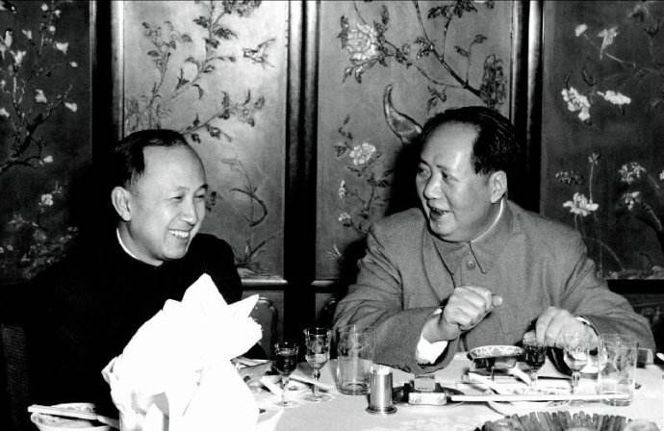
重视知识分子工作
毛泽东提出，知识分子在革命和建设中都具有重要作用，要建设一支宏大的工人阶级知识分子队伍。
中共中央1956年1月召开知识分子问题会议，周恩来代表中央发表讲话，强调知识分子已经为社会主义服务，已经是工人阶级的一部分。之后，在1962年3月的广州会议上，以及人大二届三次会议上，周恩来都认为知识分子“属于劳动人民的知识分子”。

Slide 36
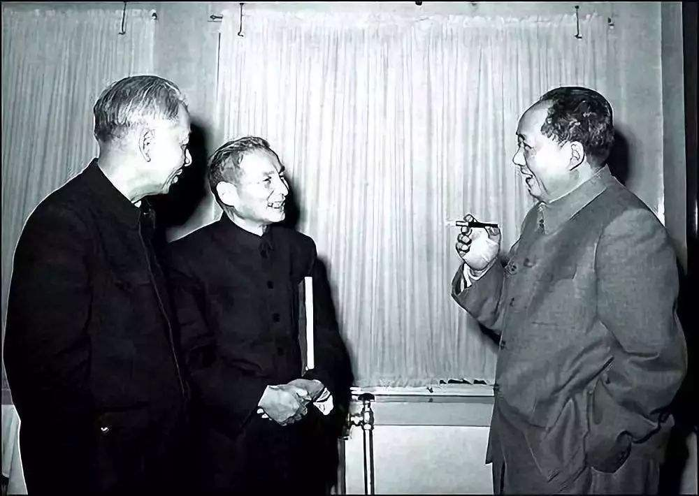
走中国工业化道路，必须调整和完善所有制结构
毛泽东、刘少奇、周恩来提出了把资本主义经济作为社会主义经济的补充的思想。
朱德提出了要注意发展手工业和农业多种经营的思想。
陈云提出了“三个主体，三个补充”的设想。

Slide 37
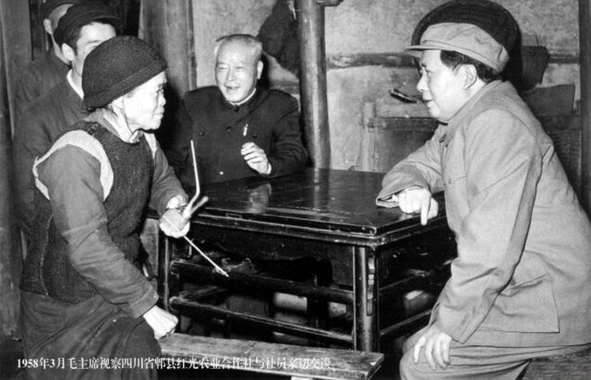
积极探索适合我国情况的经济体制和运行机制
毛泽东还主张企业要建立合理的规章制度和严格的责任制，要实行民主管理，实行干部参加劳动，工人参加管理，改革不合理的规章制度，工人群众、领导干部和技术人员三结合，即“两参一改三结合”。
社会主义条件下要反对平均主义，重视商品生产、商品交换和价值规律的作用；可以消灭了资本主义，又搞资本主义。我国是一个商品生产很不发达的国家，很需要有一个发展商品生产的阶段，必须有计划地大力发展商品生产。

Slide 38
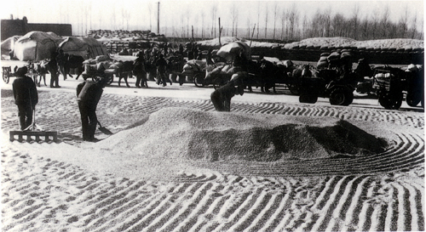
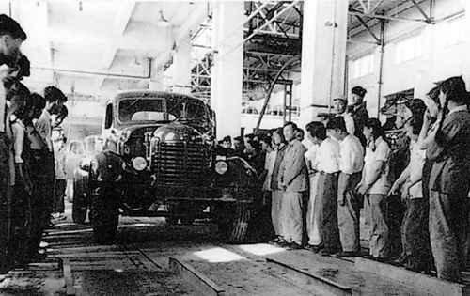
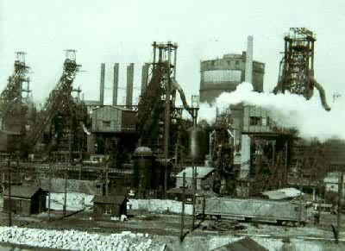
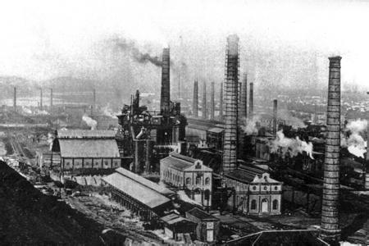
中国工业化建设的丰硕成果

Slide 39
第二节 初步探索的意义和教训
一、初步探索的意义
第一
巩固和发展了我国的社会主义制度。
第二
为开创中国特色社会主义提供了宝贵经验、理论准备、物质基础。
第三
丰富了科学社会主义的理论和实践。

Slide 40
以毛泽东为代表的中国共产党人在初步探索中提出的许多重要思想观点，尽管有的还是不够成熟的设想，有的并未付诸实施，有的在实践中没能坚持下去，但它们都为后来的探索做了开创性工作，有着十分重要的理论和实践价值。
我们过去照搬苏联搞社会主义的模式，带来很多问题，我们很早就发现了，但没有解决好。
—— 邓小平

Slide 41
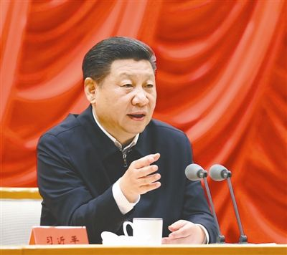
二、初步探索的经验教训
我们党领导人民进行社会主义建设，有改革开放前和改革开放后两个历史时期，这是两个相互联系又有重大区别的时期，但本质上都是我们党领导人民进行社会主义建设的实践探索。中国特色社会主义是在改革开放历史新时期开创的，但也是在新中国已经建立起来社会主义基本制度并进行了二十多年建设的基础上开创的。——习近平2013年
不能用后三十年否认前三十年；也不能用前三十年否认后三十年

Slide 42
第一
实践证明，只有科学理解马克思主义基本原理，准确把握中国基本国情，运用马克思主义立场、观点和方法，分析和解决实践中遇到的种种问题，充分认识社会主义建设的长期性和复杂性，才能逐步掌握社会主义建设规律，开辟适合中国特点的社会主义建设道路。
必须把马克思主义与中国实际相结合，探索符合中国特点的社会主义建设道路。

Slide 43
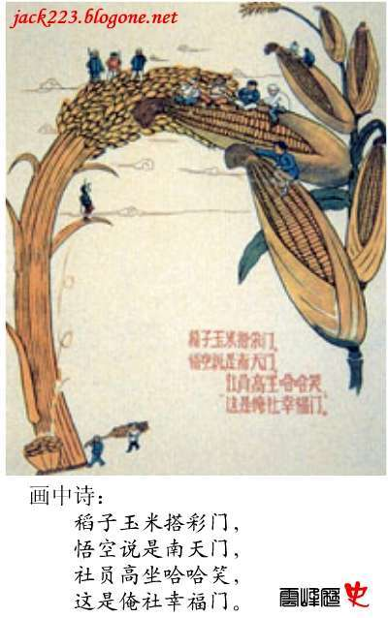
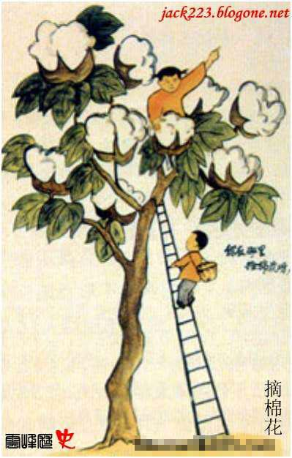
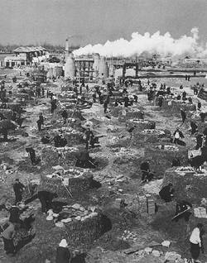
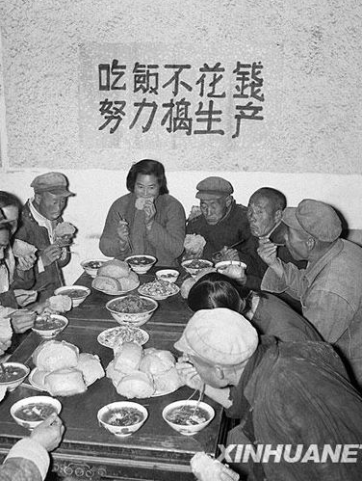
1958年的“大跃进”“人民公社化”运动
1958年“大跃进”中大炼钢铁的火热场面

Slide 44
第二
实践证明，在社会主义初级阶段，要科学把握我国社会主要矛盾，以经济建设为中心，不断提高人民物质文化生活水平，不断满足人们对美好生活的向往。
必须正确认识社会主义社会的主要矛盾和根本任务，集中力量发展生产力。

Slide 45
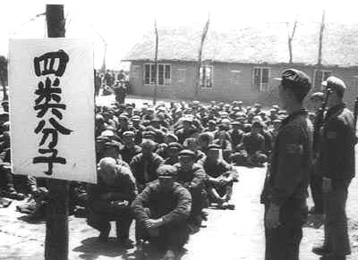
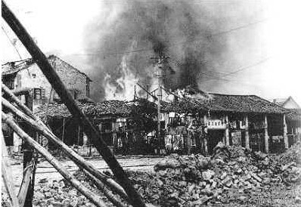
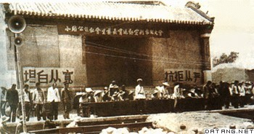
阶级斗争 一抓就灵
1963-1966 “四清”运动
四清运动的内容，一开始在农村中是“清工分，清帐目，清仓库和清财物”，后期在城乡中表现为“清思想，清政治，清组织和清经济”。
1967年，武斗中被烧毁的民房

Slide 46
毛泽东指出：“对于建设社会主义的规律的认识，必须有一个过程。必须从实践出发，从没有经验到有经验，从有较少的经验，到有较多的经验，从建设社会主义这个未被认识的必然王国，到逐步地克服盲目性、认识客观规律、从而获得自由，在认识上出现一个飞跃，到达自由王国。”
第三
必须从实际出发进行社会主义建设，建设规模和速度要和国力相适应，不能急于求成。

Slide 47
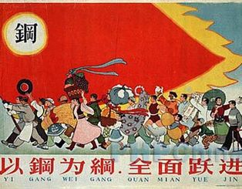
急于求成必然背离实事求是
经济建设上急于求成
1958年6月，由原国家计委起草的《第二个五年计划要点》摆在毛泽东面前，文件首次提出“五年超过英国，十年赶上美国”。
毛泽东批示：“这是一个很好的文件，值得认真一读”。之后半个月左右，“五年”时限被修改为“两年”。随即，一场被称为“大跃进”的国民经济建设运动在中国国土内持续两年之久，整个国民经济受到重创。
跑步进入共产主义

Slide 48
第四
实践证明，中国要实现社会主义现代化，就必须发展社会主义民主，加强社会主义法制。大力发展人民民主，确保人民行使当家作主的权利，使公民的民主权利得到切实保障。
必须发展社会主义民主，健全社会主义法制。

Slide 49
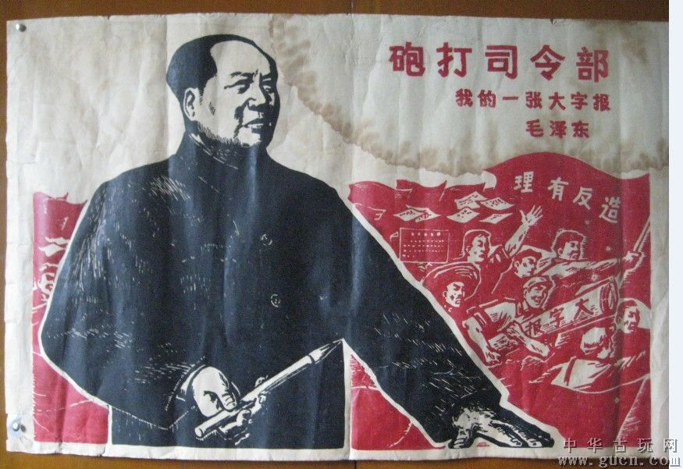
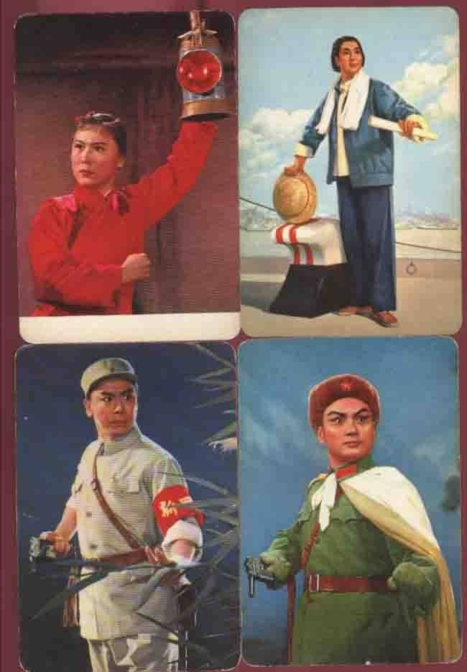
1966年开始的“无产阶级文化大革命”
1966年8月1日至12日，党的八届十一中全会召开。会议期间，毛泽东写了《炮打司令部——我的一张大字报》，提出中央有一个资产阶级司令部，矛头直指刘少奇、邓小平。
全会通过关于“文化大革命”的十六条，对于运动的对象、依靠力量、方法等根本性问题作了有严重错误的规定。全会改组了中央领导机构。
这次运动的重点是整党内走资本主义道路的当权派。
横扫一切牛鬼蛇神

Slide 50
第五
实践证明，无产阶级政党在执政以后，必须认真坚持民主集中制和集体领导原则，反对个人崇拜，不断加强党的自身建设，充分发挥党组织和广大党员的积极性、创造性，保证党的决策的科学化、民主化。
必须坚持党的民主集中制和集体领导制度，加强执政党建设。

Slide 51
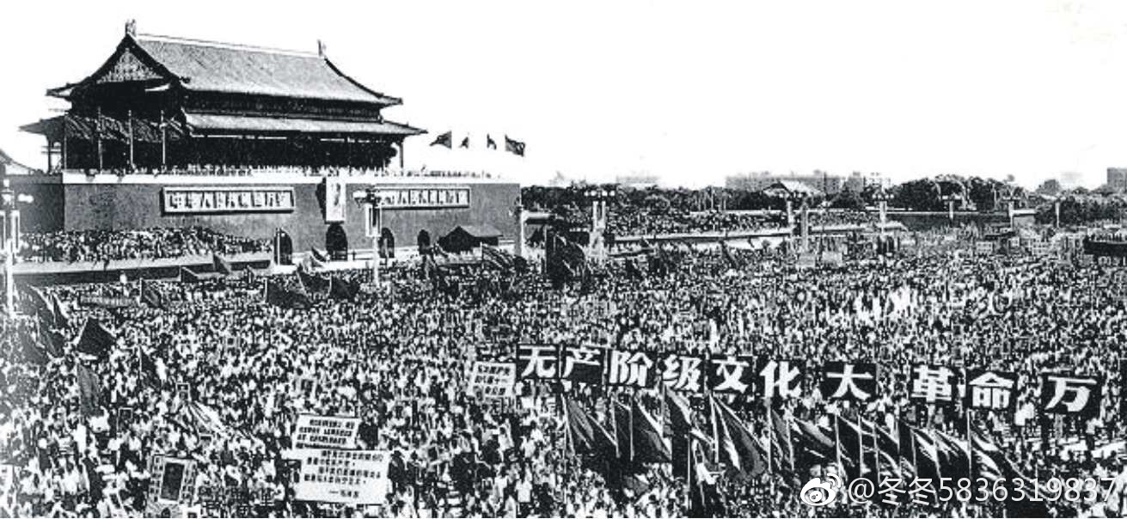




狂热的个人崇拜

Slide 52
习近平强调“我们党领导人民进行社会主义建设，有改革开放前和改革开放后两个历史时期，这是两个相互联系又有重大区别的时期，但本质上都是我们党领导人民进行社会主义建设的实践探索。中国特色社会主义是在改革开放历史新时期开创的，但也是在新中国已经建立起社会主义基本制度、并进行了20多年建设的基础上开创的。”
第六
必须坚持对外开放，借鉴和吸收人类文明成果建设社会主义，不能关起门来搞建设。

Slide 53


经济文化落后

Slide 54
社会主义建设道路初探理论成果逻辑框架
社会性质
社会主义建设道路初探理论成果
论十大关系
调动一切积极因素，为社会主义事业服务
社会主义社会
基本经济制度
关于正确处理人民内部矛盾的问题
正确认识和处理社会主义社会矛盾：基本矛盾、主要矛盾和根本任务、两类矛盾及处理方法、方针
生产资料公有制
阶级构成
工人领导阶级；农民、个体-集体劳动者
走中国工业化道路
战略目标、步骤；经建方针；科技文化教育：知识分子；所有制；经济体制、运行机制
主要矛盾
人民对于经济文化迅速发展的需要同当前状况不能满足的矛盾

